Slide 1
计算机信息安全技术
第十一章 虚拟专用网技术

Slide 2
目录
11.1 VPN的基本概念
11.2 VPN实现技术
11.3 VPN的应用方案

Slide 3
11.1 VPN的基本概念
VPN
  VPN的英文全称是“Virtual Private Network”，翻译过来就是“虚拟专用网络”。顾名思义，虚拟专用网络我们可以把它理解成是虚拟出来的企业内部专线。
  传统意义上的VPN：在DDN网或公用分组交换网或帧中继网上组建VPN。
  基于IP的VPN：依靠ISP和其它NSP（网络服务提供商）在公用网络中建立专用的数据通信网络的技术。

Slide 4


Slide 5

卡车相当于运载协议，盒子相当于封装协议，计算机则是乘客协议。

Slide 6
11.1 VPN的基本概念
VPN的工作原理
  VPN的定义：是指依靠ISP或其他NSP在公用网络基础设施之上构建的专用的数据通信网络，这里所指的公用网络有多种，包括IP网络、帧中继网络和ATM网络。
  IETF对基于IP的VPN定义：使用IP机制仿真出一个私有的广域网。
  原理上来说，VPN就是利用公用网络（通常是互联网）把远程站点或用户连接到一起的专用网络。与使用实际的专用连接（例如租用线路）不同，VPN使用的是通过互联网路由的“虚拟”连接，把公司的专用网络同远程站点或员工连接到一起。

Slide 7
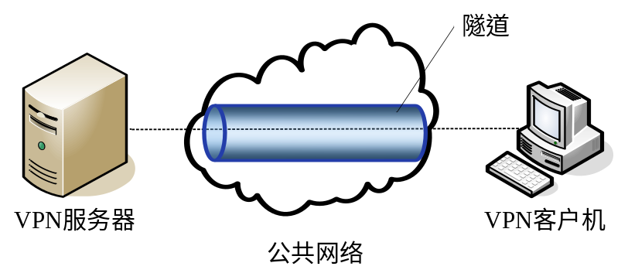
11.1 VPN的基本概念
  VPN采用“隧道”技术，可以模仿点对点连接技术，依靠Internet服务提供商(ISP)和其他的网络服务提供商(NSP)在公用网中建立自己专用的“隧道”，让数据包通过这条隧道传输。对于不同的信息来源，可分别给它们开出不同的隧道。

Slide 8
11.1 VPN的基本概念
VPN的分类
  按VPN的应用方式进行分类
    拨号式VPN
    专用式VPN
  按VPN的应用平台分类
    软件平台VPN
    专用硬件平台VPN
    辅助硬件平台VPN

Slide 9
11.1 VPN的基本概念
  按VPN的协议分类
    第二层协议：PPTP、L2F、L2TP
    第三层协议：GRE、IPSec
    第二层协议-第三层协议之间（2.5层）：MPLS
    第四层隧道协议：SSL VPN
  按VPN的服务类型分类
    Intranet VPN（内部网VPN）
    AccessVPN（远程访问VPN）
    ExtranetVPN（外联网VPN）

Slide 10
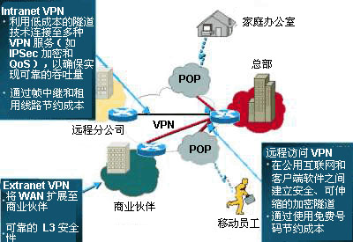
三种类型VPN的示例

Slide 11
11.1 VPN的基本概念
  按VPN的部署模式分类
    端到端(End-to-End)模式
    供应商——企业(Provider-Enterprise)模式
    内部供应商(Intra-Provider)模式
VPN的特点与功能
  具备完善的安全保障机制
  具备用户可接受的服务质量保证（QoS）
  具备良好的可扩充性与灵活性
  具备完善的可管理性

Slide 12
11.1 VPN的基本概念
VPN安全技术
  加解密技术
    对称加密算法
    非对称加密算法
  认证技术
    验证数据的完整性
    用户认证
  密钥管理技术

Slide 13
11.2 VPN实现技术
隧道
  VPN所有现有的实现都依赖于隧道，隧道技术又称为tunneling，主要是利用协议的封装来实现，用一种网络协议来传输另外一种网络协议。即本地网关把第二种协议报文包含在第一种协议报文中，然后按照第一种协议来传输，等报文到达对端网关时，由该网关从第一种协议报文中解析出第二种协议报文，这样是一个基本的隧道技术的实现过程。
第二层隧道协议
  PPTP（Point to Point Tunneling Protocol，点到点隧道协议）、L2TP（Layer 2 Tunneling Protocol，链路层隧道协议）、L2F（Layer 2 Forwarding，链路层转发协议）。

Slide 14
11.2 VPN实现技术
  PPTP协议
    PPTP由PPTP Forum开发，PPTP Forum 是一个联盟，其成员包括US Robotics、Microsoft、3COM、Ascend和ECI Telematics。
    PPTP是点到点协议（PPP）的扩充，即PPTP协议是基于PPP之上并且应用了tunneling技术的协议。它用“PPP质询握手验证协议（CHAP）”来实现对用户的认证。
    简单的说，PPTP是用于将PPP分组通过IP网络封装传输。

Slide 15
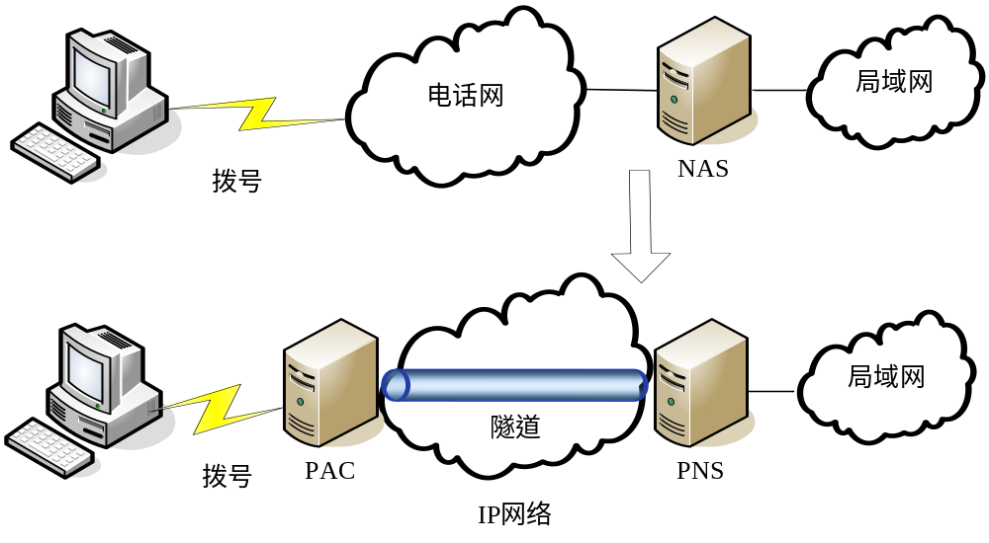
11.2 VPN实现技术
图11.5 PPTP工作示意图
Notes:
如果PPTP客户机本身已经是IP网络的组成部分，那么即可通过该IP网络与PPTP服务器取得连接；而如果PPTP客户机尚未连入网络，譬如在Internet拨号用户的情形下，PPTP客户机必须首先拨打NAS以建立IP连接。这里所说的PPTP客户机也就是使用PPTP协议的VPN客户机，而PPTP服务器亦即使用PPTP协议的VPN服务器。 PPTP 只能通过 PAC 和 PNS 来实施，其它系统没有必要知道 PPTP。拨号网络可与 PAC 相连接而无需知道 PPTP。标准的 PPP 客户机软件可继续在隧道 PPP 链接上操作。 PPTP 使用 GRE 的扩展版本来传输用户 PPP 包。这些增强允许为在 PAC 和 PNS 之间传输用户数据的隧道提供低层拥塞控制和流控制。这种机制允许高效使用隧道可用带宽并且避免了不必要的重发和缓冲区溢出。PPTP 没有规定特定的算法用于低层控制，但它确实定义了一些通信参数来支持这样的算法工作。

Slide 16
11.2 VPN实现技术
    在PPTP的体系结构中，主要由三部分组成：
      1）PPP 连接和通信，按照PPP协议和对方建立链路层的连接。
      2）PPTP 控制连接，建立到Internet的PPTP服务器上的连接，并建立一个虚拟隧道。
      3）PPTP 数据隧道，在隧道中PPTP协议建立包含加密的PPP包的IP数据报，这些数据报通过PPTP 隧道进行发送。
  L2F协议
    由CISCO提出并倡导使用的链路层安全协议，当然它也采用了tunneling技术，主要面向远程或拨号用户的使用。

Slide 17
11.2 VPN实现技术
    L2F主要强调的是将物理层协议移到链路层，并允许通过Internet光缆的链路层和较高层协议的传输。物理层协议仍然保持在对该ISP的拨号连接中。
    L2F还解决IP写地址和记帐的问题。
    对于ISP的初始连接，L2F将使用标准PPP。对于验证，L2F将使用标准CHAP或者做某些修改。对于封装，L2F指定在L2F数据报中封装整个PPP或SLIP包所需要的协议。同时这些操作尽可能地对用户透明，以方便应用L2F来构建灵活的VPN网络。

Slide 18
11.2 VPN实现技术
  L2TP协议
    由PPTP Forum各成员、思科公司和IETF（互联网工程工作组）联手打造了一个新的协议——L2TP协议。
    不仅提供了以CHAP为基础的用户身份认证，支持了对内部地址的分配，而且还提供了灵活有效的记帐功能，和较为完善的管理功能。
  在链路层上实现VPN，有一定的优点。假定两个主机或路由器之间存在一条专用通信链路，而且为避免有人“窥视”，所有通信都需加密，便可用硬件设备来进行数据加密。这样做最大的好处在于速度。

Slide 19
11.2 VPN实现技术
  但是该方案不易扩展，而且仅在专用链路上才能很好地工作。另外，进行通信的两个实体必须在物理上连接到一起。这也给在链路层上实现VPN带来了一定的难度。
  PPTP、L2F和L2TP这三种协议都是运行在链路层中的，通常是基于PPP协议的，并且主要面向的是拨号用户，由此导致了这三种协议应用的局限性。
  而当前在Internet及其他网络中，绝大部分的数据都是通过IP协议来传输的，逐渐形成了一种“everything on ip”的观点 。

Slide 20
11.2 VPN实现技术
  PPTP与L2TP的区别：
    1）PPTP要求互联网为IP网络；而L2TP能够在IP、X.25、ATM等网络上使用。
    2）PPTP只能在两端点间建立单一隧道；L2TP可以在两个端点之间建立多个隧道。用户可根据不同的服务质量创建不同的隧道。
    3）PPTP不支持隧道验证；L2TP提供了此项功能。可通过与Ipsec共同使用，由Ipsec提供隧道认证。

Slide 21
11.2 VPN实现技术
第三层隧道协议
  在网络层的实现中，有两种常用的实现方式：GRE和IPSec
  GRE —— Generic Routing Encapsulation（通用路由封装协议）
    GRE是VPN的第三层隧道协议，即在协议层之间采用了一种被称之为Tunnel（隧道）的技术。
    GRE在RFC1701/RFC1702中定义，它规定了怎样用一种网络层协议去封装另一种网络层协议的方法，GRE的隧道由其源IP地址和目的IP地址来定义。它允许用户使用IP去封装IP、IPX、AppleTalk并支持全部的路由协议，如RIP、OSPF、IGRP和EIGRP。

Slide 22
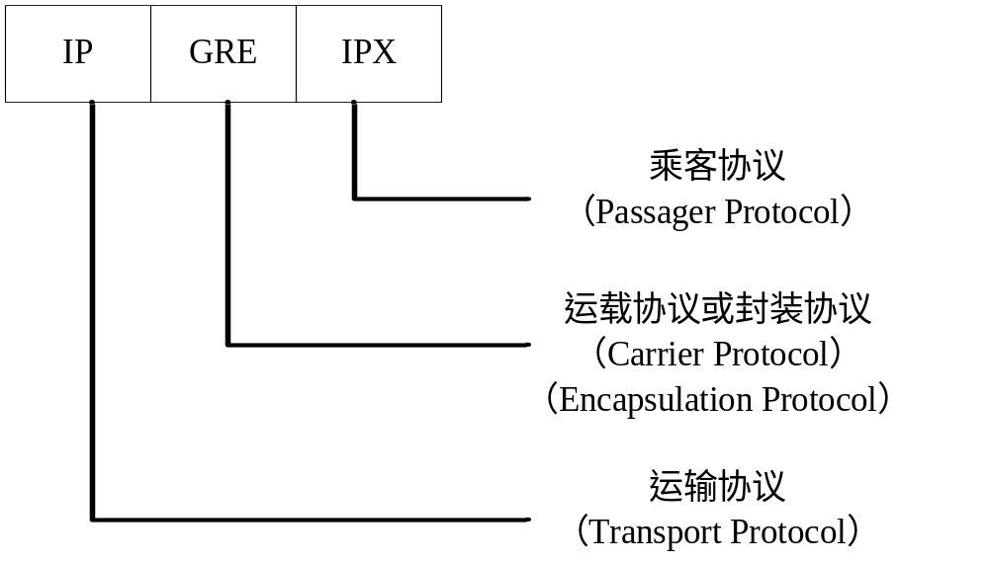
11.2 VPN实现技术
图11.7 GRE协议

Slide 23
11.2 VPN实现技术
  当路由器接收了一个需要封装的上层协议数据报文，首先这个报文按照GRE协议的规则被封装在GRE协议报文中，而后再交给IP层，由IP层再封装成IP协议报文便于网络的传输，等到达对端的GRE协议处理网关时，按照相反的过程处理，就可以得到所需的上层协议的数据报文了。
  标准的GRE在虚拟通道中的数据是没有进行加密传输的，一旦数据被截获，重要数据将有失密的危险。而与GRE相比，IPSec只能进行通道内的数据加密，无法在Internet上建立虚拟的通道互连，使异地的两个局域网像访问本地网一样方便；也无法在加密的数据连接上跑路由协议，网络管理很不方便。所以 GRE+IPSec联合应用方式，成为实际中VPN建网的首选。

Slide 24
11.2 VPN实现技术
  IPSec —— IP Security（IP安全协议）
    IPSec是一套协议包而不是一个独立的协议。
    IPSec位于网络层，对通信双方的IP数据分组进行保护和认证，对高层应用透明。IPSec能够保证IP网络上数据的保密性、完整性，并提供身份认证。IPSec拥有密钥自动管理功能，优于PPTP/L2TP。
    IPSec提供了下列网络安全性服务：
      数据机密性
      数据完整性
      数据来源认证
      反重播

Slide 25
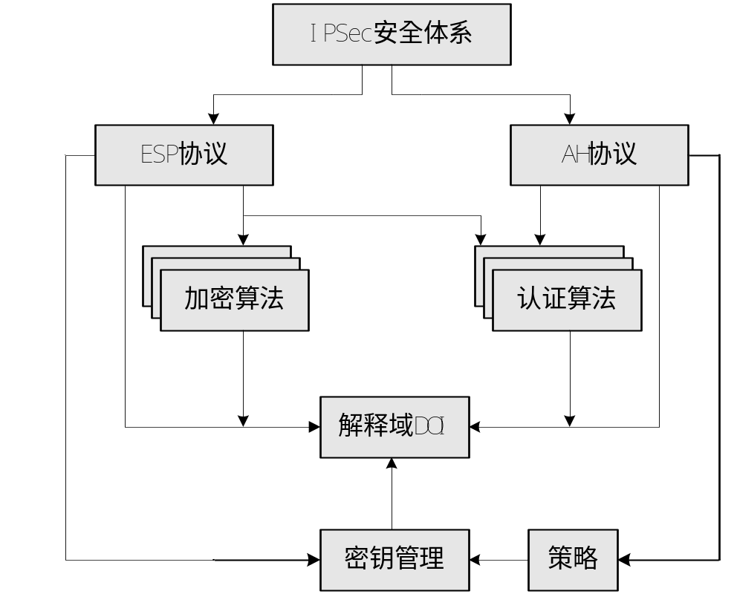
11.2 VPN实现技术
    IPSec使用的加密算法包括DES-56位、Triple-Des-128位和RSA等国际较为通用的算法；
    验证算法采用的也是流行的HMAC-MD5和HMAC-SHA算法。
图11.8 IPSec安全体系结构

Slide 26
11.2 VPN实现技术
    IPSec安全体系包括3个基本协议：AH协议为IP包提供信息源验证和完整性保证；ESP协议提供加密机制；密钥管理协议（ISAKMP）提供双方交流时的共享安全信息。
    ESP和AH协议都有相关的一系列支持文件，规定了加密和认证的算法。最后，解释域（DOI）通过一系列命令、算法、属性和参数连接所有的IPSec组文件。
    而策略决定两个实体之间能否进行通信以及如何通信。策略的核心部分由安全关联（SA）、安全关联数据库（SAD）、安全策略（SP）、安全策略数据库（SPD）组成。

Slide 27
11.2 VPN实现技术
AH协议：
  该协议用于保证IP数据包的完整性和真实性，防止黑客截断数据包或向网络中插入伪造的数据包。
  考虑到计算效率，AH没有采用数字签名而是采用了安全哈希算法来对数据包进行保护。AH没有对用户数据进行加密。当需要身份验证而不需要机密性的时候，使用AH协议时最好的选择。
  AH有两种工作模式：
    传输模式——不改变数据包IP地址，在IP头和IP数据负载间插入一个AH头。
    隧道模式——生成一个新的IP头，把AH和原来的整个IP包放到新IP包的负载数据中。

Slide 28
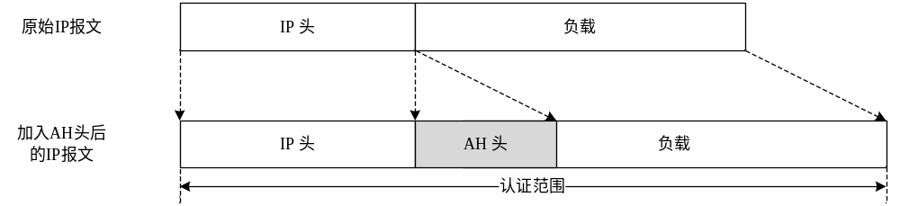
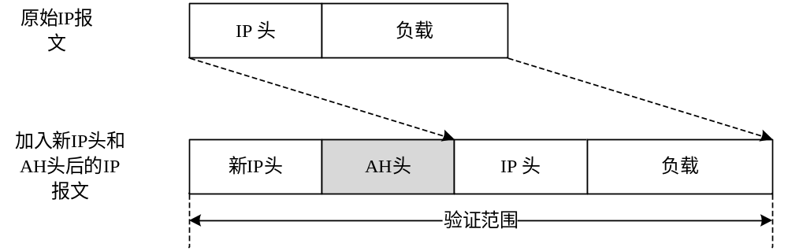
11.2 VPN实现技术
图11.9 AH协议的传输模式
图11.10 AH协议的隧道模式

Slide 29
11.2 VPN实现技术
  ESP协议：
    用于确保IP数据包的机密性（对第三方不可见）、数据的完整性以及对数据源地址的验证，同时还具有抗重播的特性。
    ESP主要用于提供加密和认证功能。它通过在IP分组层次进行加密从而提供保密性，并为IP分组载荷和ESP报头提供认证。ESP是与具体的加密算法相独立的，几乎支持各种对称密钥加密算法，默认为3DES和DES。
    ESP也有传输和隧道两种工作模式，与AH传输模式相比较，ESP的传输模式还多了ESP尾和ESP验证数据。隧道模式可以对整个原始数据分组进行加密和认证。而传输模式时，仅对IP包有效载荷加密，不对IP头加密。

Slide 30
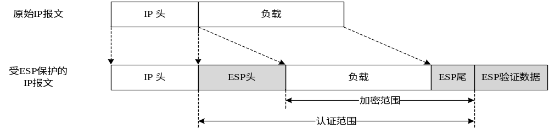
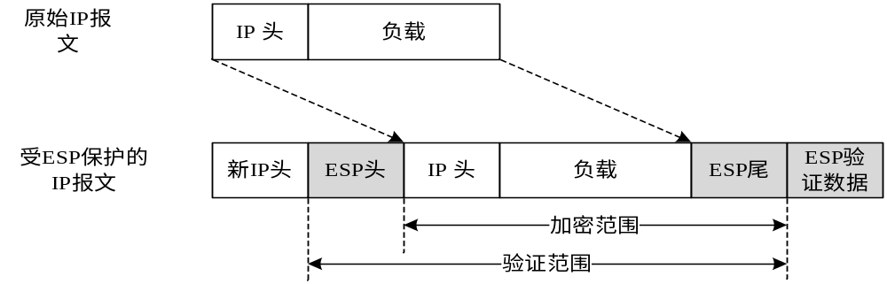
11.2 VPN实现技术
图11.11 ESP协议的传输模式
图11.12 ESP协议的隧道模式

Slide 31
11.2 VPN实现技术
    密钥管理——IKE
      IKE主要是用来协商和建立IPSec通信双方的SA，实际上就是对双方所采用的加密算法、验证算法、封装协议和有效期进行协商，同时安全地生成以上算法所需的密钥。
二、三层隧道协议
  MPLS
    MPLS（Multi-Protocol Label Switching）即多协议标签交换属于第三代网络架构，是新一代的IP高速骨干网络交换标准。
    MPLS介于第二层和第三层之间，把第二层的链路状态信息集成到第三层的协议数据单元中，将第二层的高速交换能力和第三层的灵活特性结合起来，并且引入了基于标记的机制。

Slide 32
11.2 VPN实现技术
    在 MPLS 中，数据传输发生在标签交换路径（LSP）上。LSP 是每一个沿着从源端到终端的路径上的结点的标签序列。现今使用着一些标签分发协议，如标签分发协议（LDP）、RSVP 或者建于路由协议之上的一些协议，如边界网关协议（BGP）及 OSPF。因为固定长度标签被插入每一个包或信元的开始处，并且可被硬件用来在两个链接间快速交换包，所以使数据的快速交换成为可能。
    传统的VPN一般是通过GRE、L2TP、PPTP、IPSec协议等隧道协议来实现私有网络间数据流在公网上的传送。而LSP本身就是公网上的隧道，所以用MPLS来实现VPN有天然的优势。

Slide 33
11.2 VPN实现技术
第四层隧道协议
  SSL VPN是解决远程用户访问敏感公司数据最简单最安全的解决技术。
  SSL（Secure Sockets Layer）是由Netscape公司开发的一套Internet数据安全协议，已被广泛地用于Web浏览器与服务器之间的身份认证和加密数据传输。
  SSL协议可分为两层：
    SSL记录协议（SSL Record Protocol）
    SSL握手协议（SSL Handshake Protocol）

Slide 34
11.2 VPN实现技术
  SSL VPN的工作原理：
    首先，由SSL VPN生成自己的根证书和服务器证书。
    接着，客户端浏览器下载并导入SSL VPN的证书。并通过HTTPS协议向SSL VPN发送认证请求，SSL VPN接受请求，客户端实现对SSL VPN服务器的认证。
    然后，服务器通过口令方式（或数字证书等多重认证方式）认证客户端。这样，就在浏览器和SSL VPN服务器之间建立了一条SSL安全通道。

Slide 35
11.2 VPN实现技术
  SSL VPN工作在传输层之上，使用标准的HTTPS协议传输数据，可以穿越防火墙，避免了抵制转换NAT的问题。而在IPSec VPN中，由于工作在网络层之上，并不能很好地解决包括NAT转换、防火墙穿越的问题。
  但是当使用基于SSL协议通过Web浏览器进行VPN通信时，对用户来说外部环境并不是完全安全的。因为SSL VPN只对通信双方的某个应用通道进行加密，而不是对在通信双方的主机之间的整个通道进行加密。

Slide 36
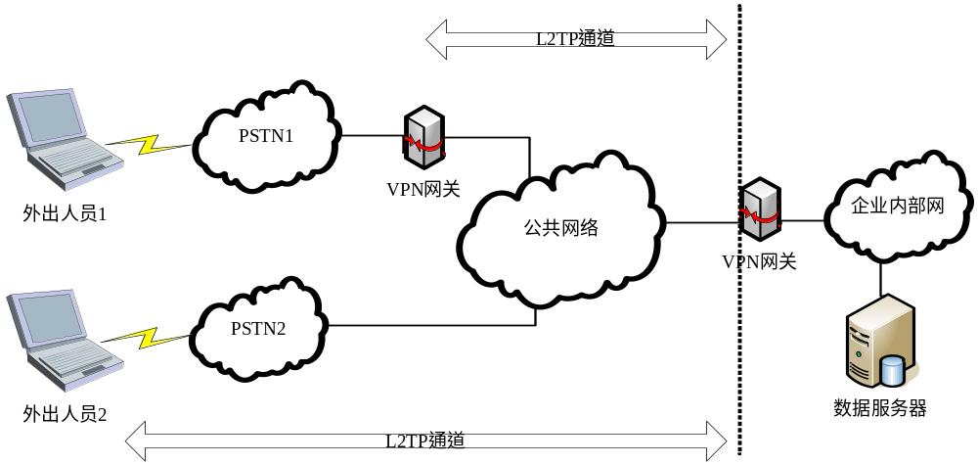
11.3 VPN的应用方案
L2TP应用方案
图11.13 L2TP构建的VPN

Slide 37
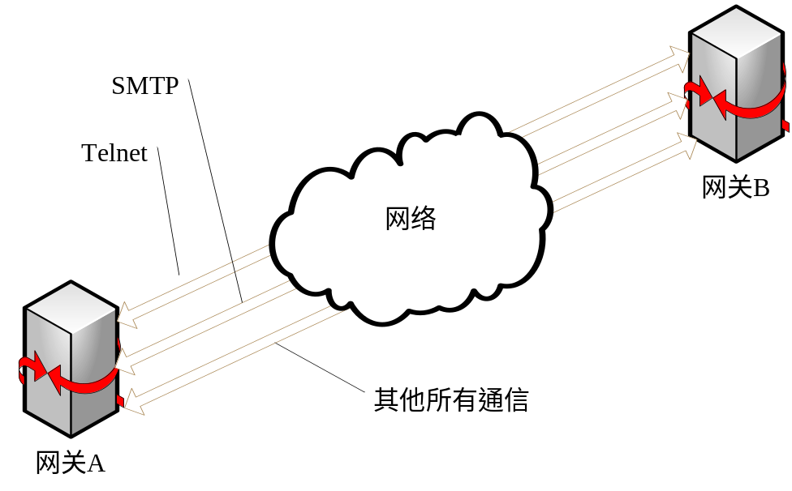
11.3 VPN的应用方案
IPSec应用方案
  IPSec是VPN在网络层的实现，IPSec的灵活性可以给VPN的实现带来极大的便利。
图11.14 不同强度级别IPSec保护的数据流

Slide 38
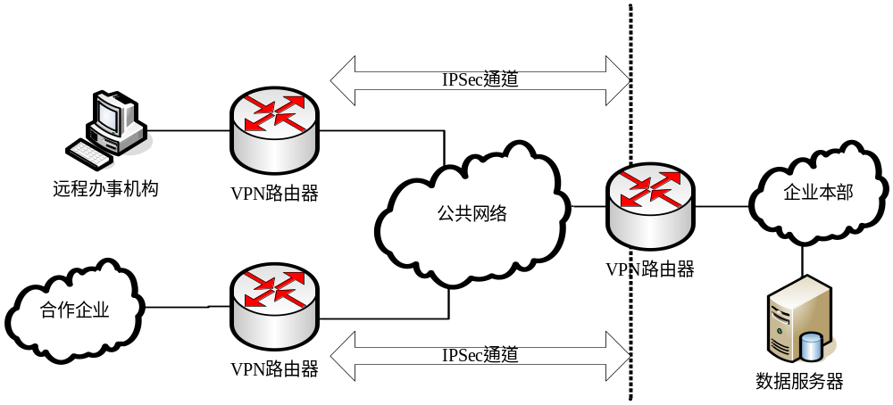
11.3 VPN的应用方案
  针对VPN网关类型为（路由器 ―― 路由器）的解决方案
图11.15 VPN网关类型为：路由器-路由器

Slide 39
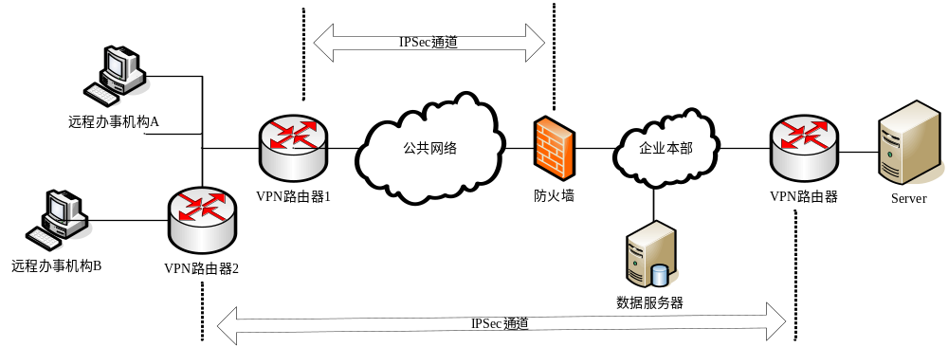
11.3 VPN的应用方案
  针对VPN网关类型为（路由器 —— 防火墙）的解决方案
图11.16 VPN网关类型为：路由器-防火墙

Slide 40
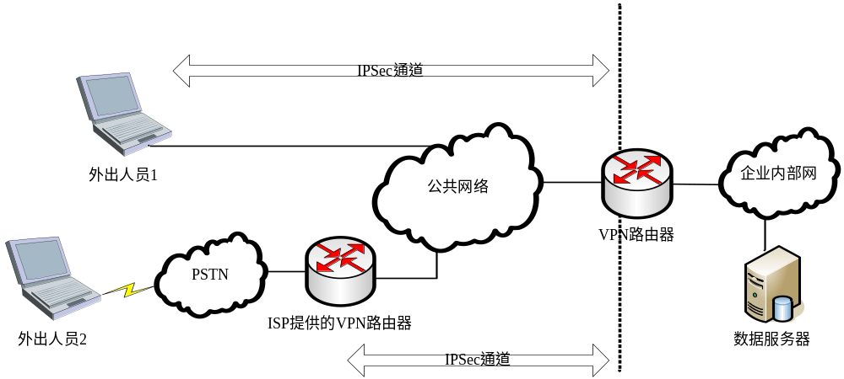
11.3 VPN的应用方案
    针对VPN网关类型为（路由器 —— 移动用户）的解决方案
图11.17 VPN网关类型为：路由器-移动用户

Slide 41
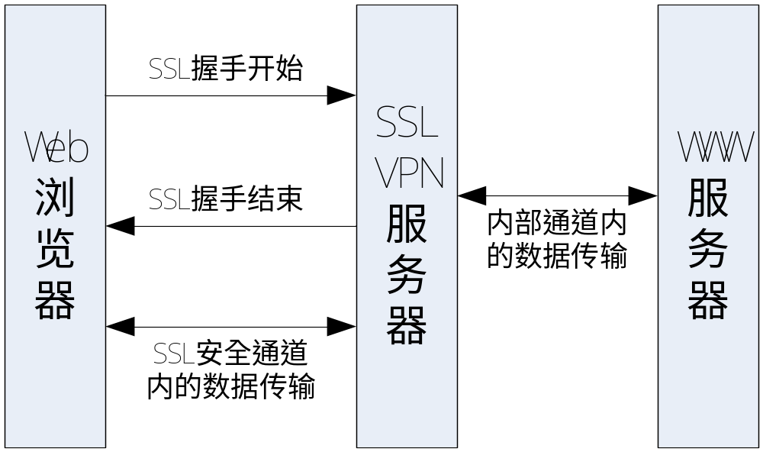
11.3 VPN的应用方案
SSL VPN应用方案
  Web浏览器模式的解决方案
图11.18 SSL VPN—Web浏览器模式的解决方案

Slide 42
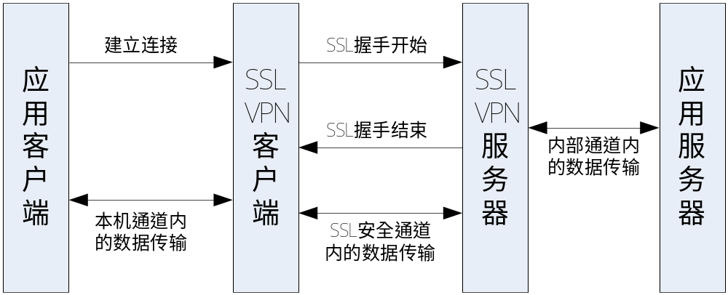
11.3 VPN的应用方案
  客户端模式的解决方案
图11.19 SSL VPN—客户端模式的解决方案

Slide 43
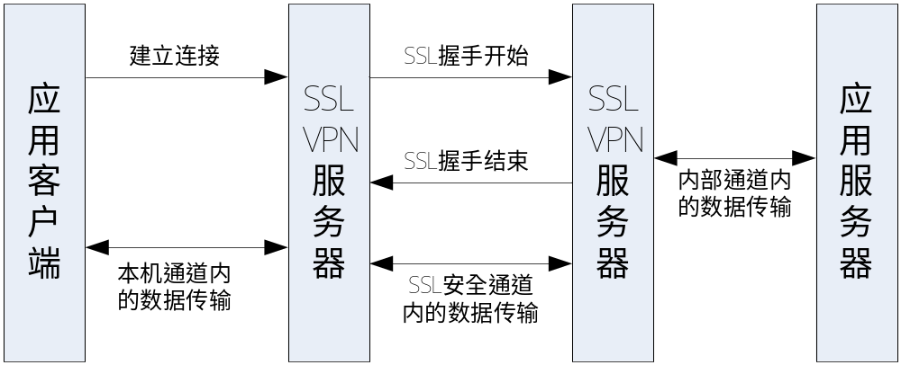
11.3 VPN的应用方案
  LAN到LAN模式的解决方案
图11.20 SSL VPN—LAN到LAN模式的解决方案

